Slide 1
Đại học Tài nguyên & Môi trường Thành phố Hồ Chí Minh
Khoa Hệ Thống Thông Tin và Viễn Thám
Môn Phát triển Mã nguồn mở
Báo cáo Web cá nhân
Sinh viên | Trương Thị Hoàng Đoan Trang
MSSV | 0950080148
Lớp | 09CNPM3

Slide 2
Nội dung thuyết trình
Những công việc đã thực hiện
Những công việc chưa thực hiện

Slide 3
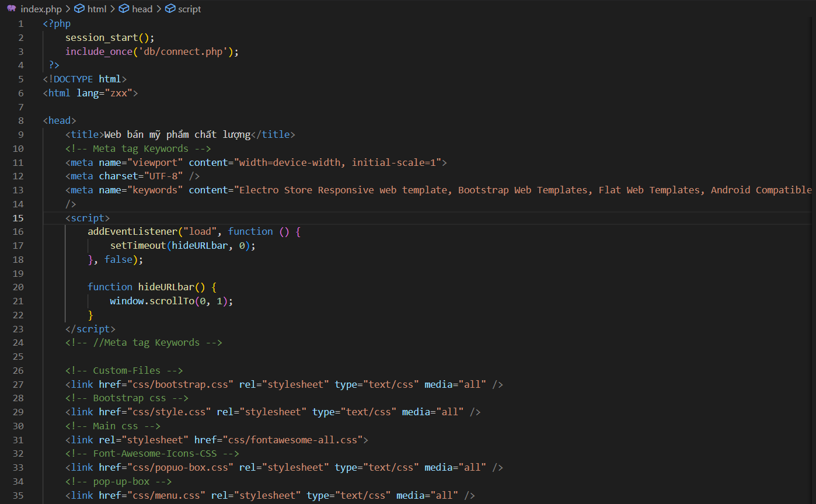
Những công việc đã thực hiện
Phạm vi dự án
Tìm hiểu về ngôn ngữ lập trình web mã nguồn mở PHP
Tạo ra một website cơ bản về bán hàng online được sử dụng ngôn ngữ php, html, css để thực hiện

Slide 4
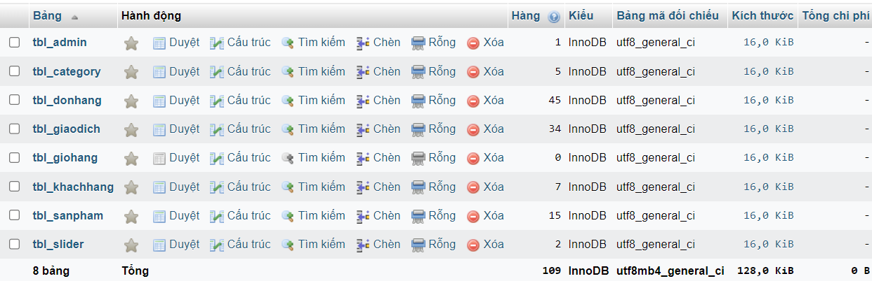
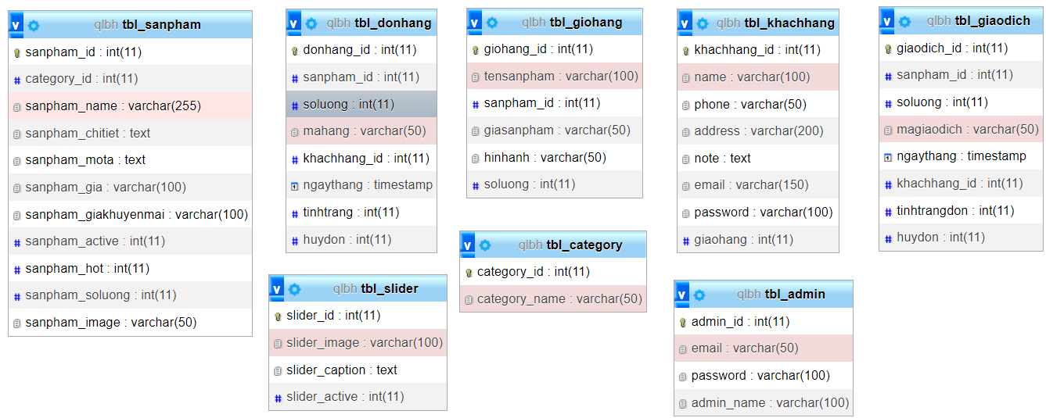
Cơ sở dữ liệu MySql

Slide 5
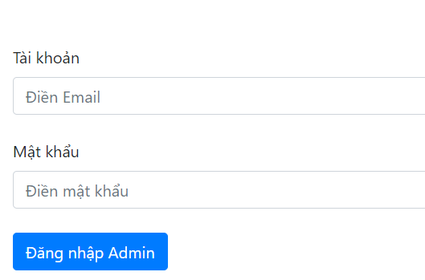
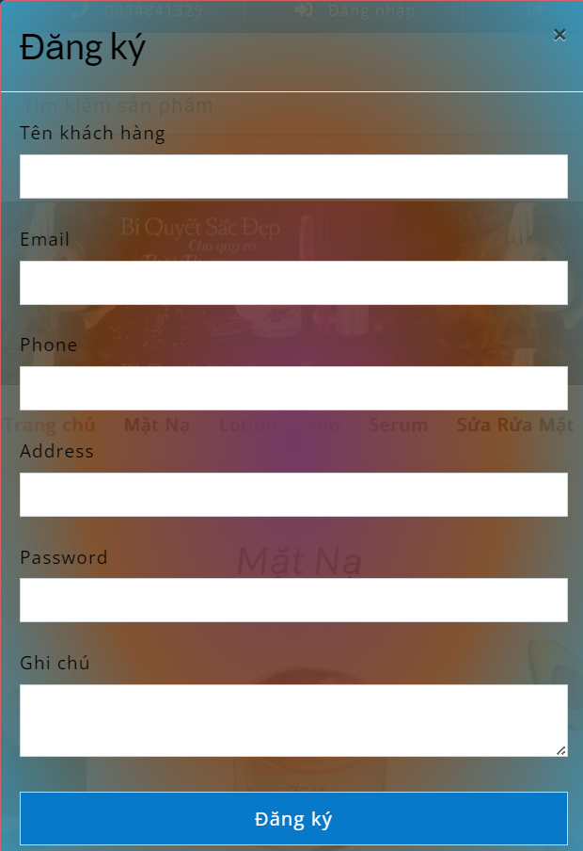
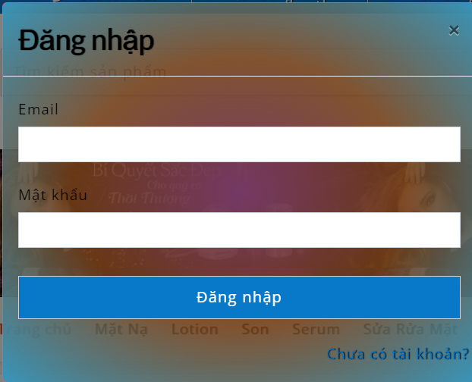
Login đăng nhập - đăng kí cho khách hàng và admin
Admin

Slide 6
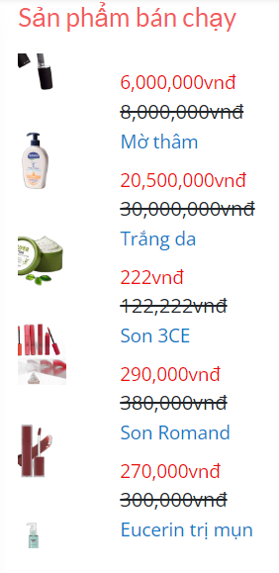
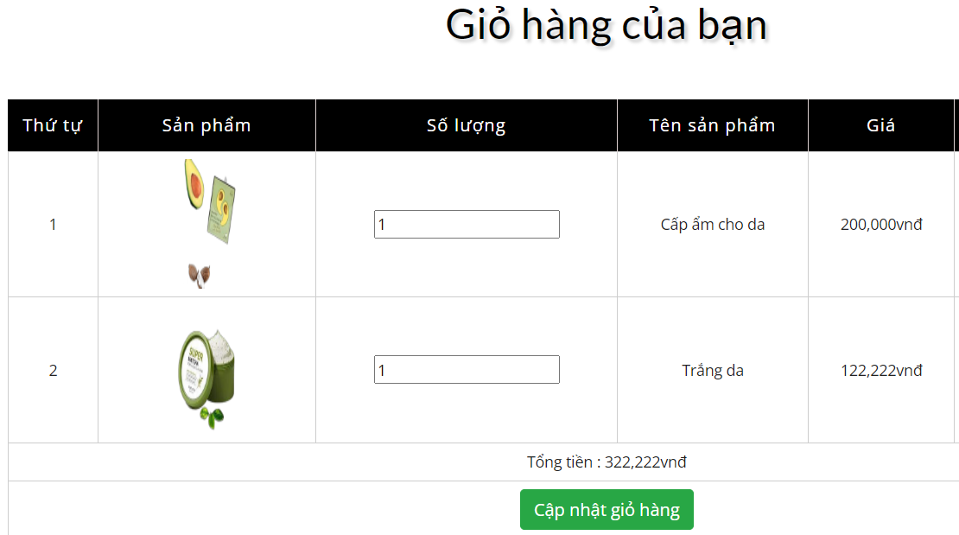
Chạy quảng cáo, sản phẩm hot
Thêm sản phẩm vào giỏ hàng

Slide 7
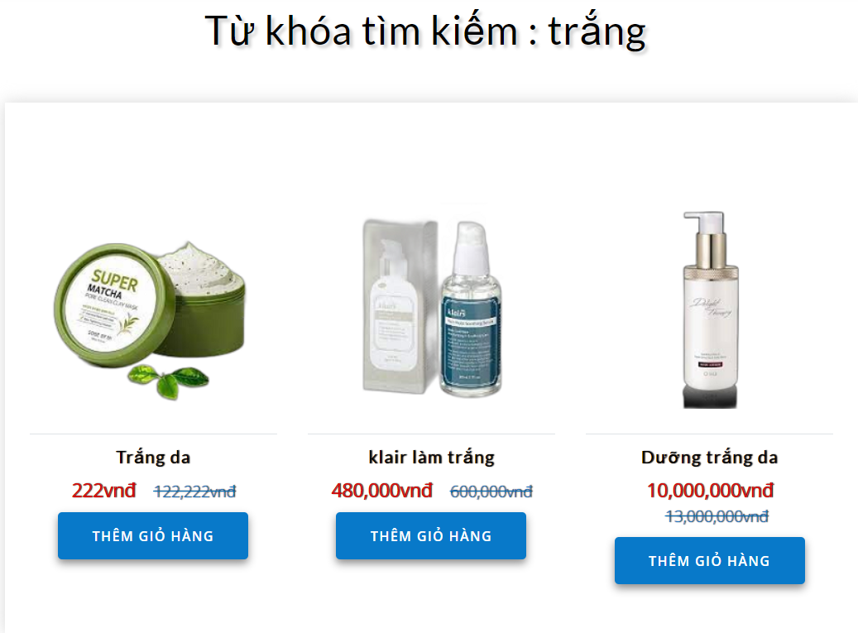
Tìm kiếm

Slide 8
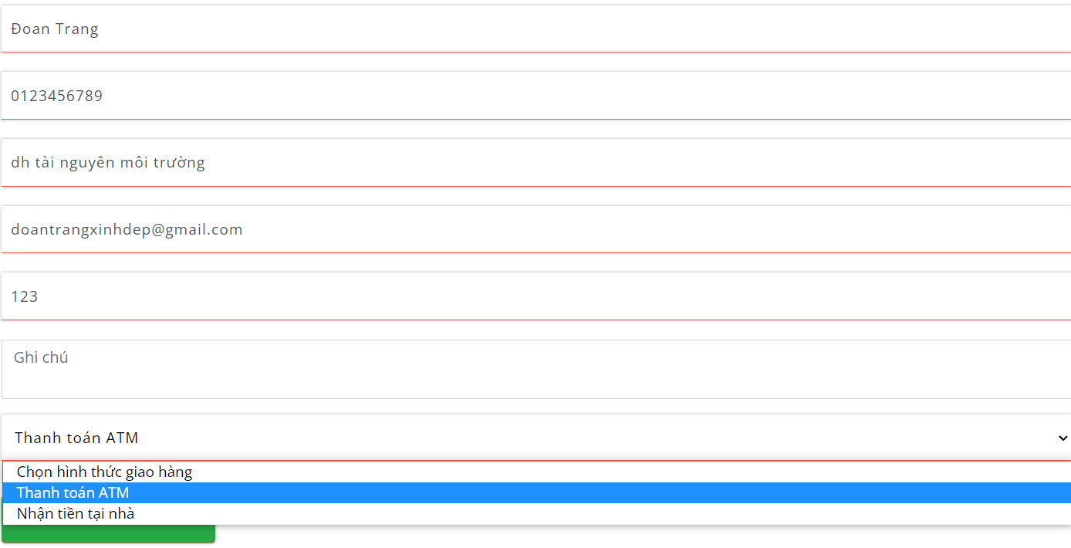
Thanh toán

Slide 9
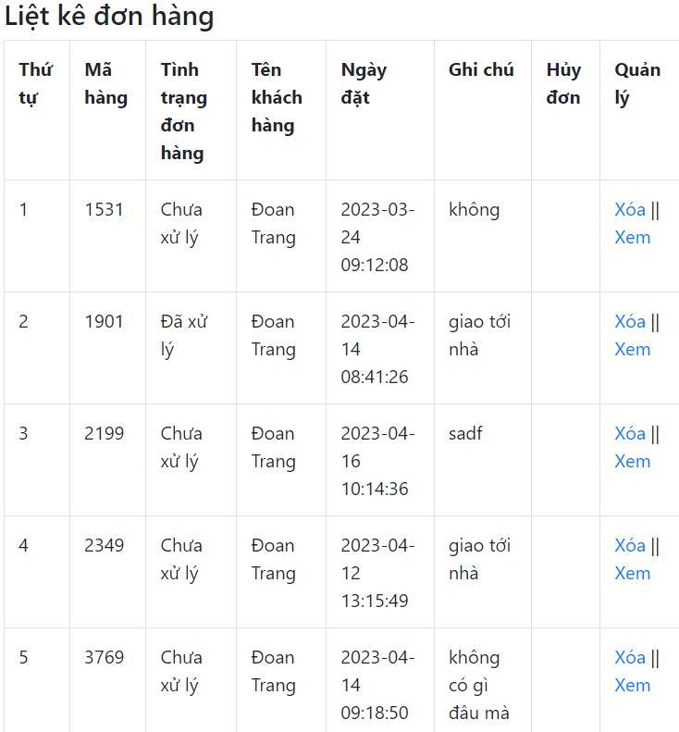
Thống kê đơn hàng

Slide 10
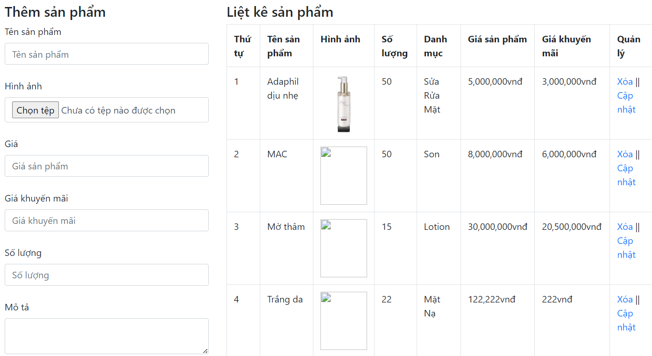
Thêm, xóa – sửa

Slide 11
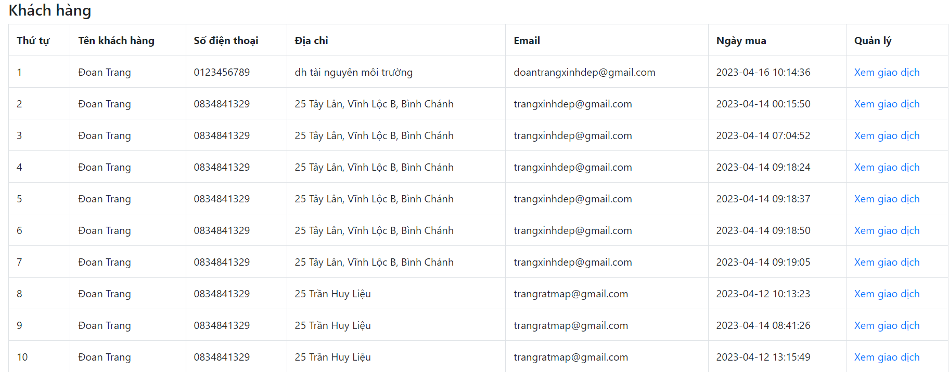
Quản lý khách hàng

Slide 12
Những việc chưa làm được
Nhiều chức năng còn hạn chế
Chưa quản lý kho hàng
Thanh toán còn hạn chế

Slide 13


